Slide 1
العلاج الوظيفي (مهارات مسك القلم)

Slide 2
العلاج الوظيفي
هو إحدى المهن الطبية المساعدة والتي تعني بالاشخاص ذوي الاحتياجات الخاصة المصابين بإعاقات(حسية ، جسدية ، حركية ، فكرية ، نفسية ، إجتماعية ، عقلية) وهي تعمل علي تأهيل أو إعادة تأهيل المهارات والقدرات التي تساعد علي التكيف السلوكي من خلال نشاط هادف.

Slide 3
مهام أخصائي العلاج الوظيفي
-تقييم جوانب العجز الوظيفية لدى الاشخاص المصابين.
2 -وضع البرنامج العلاجي المناسب لتطوير قدرات الاشخاص المصابين و إ
ستعادتها كما كانت من قبل.
3 -تعميم النشاطات المكتسبة ومساعدة الشخص المصاب إلى القيام بوظيفته في المجتمع.
4 -مساعدة المريض علي زيادة إستقلاليتة والمشاركة في الانشطة اليومية.
5 -تثقيف المريض والاسرة لمساعدة المريض لزيادة مشاركته المجتمعية.

Slide 4
أنشطة لتقوية العضلات الدقيقه
استخدام الخرز بدايةً بالكبير ثم الصغير
استخدام الصلصال
أستخدام المكعبات
فتح و غلق الزجاج
استخدام المشابك و الملاقط

Slide 5
صور لتمارين علاج وظيفي هامه لتقوية العضلات

Slide 6
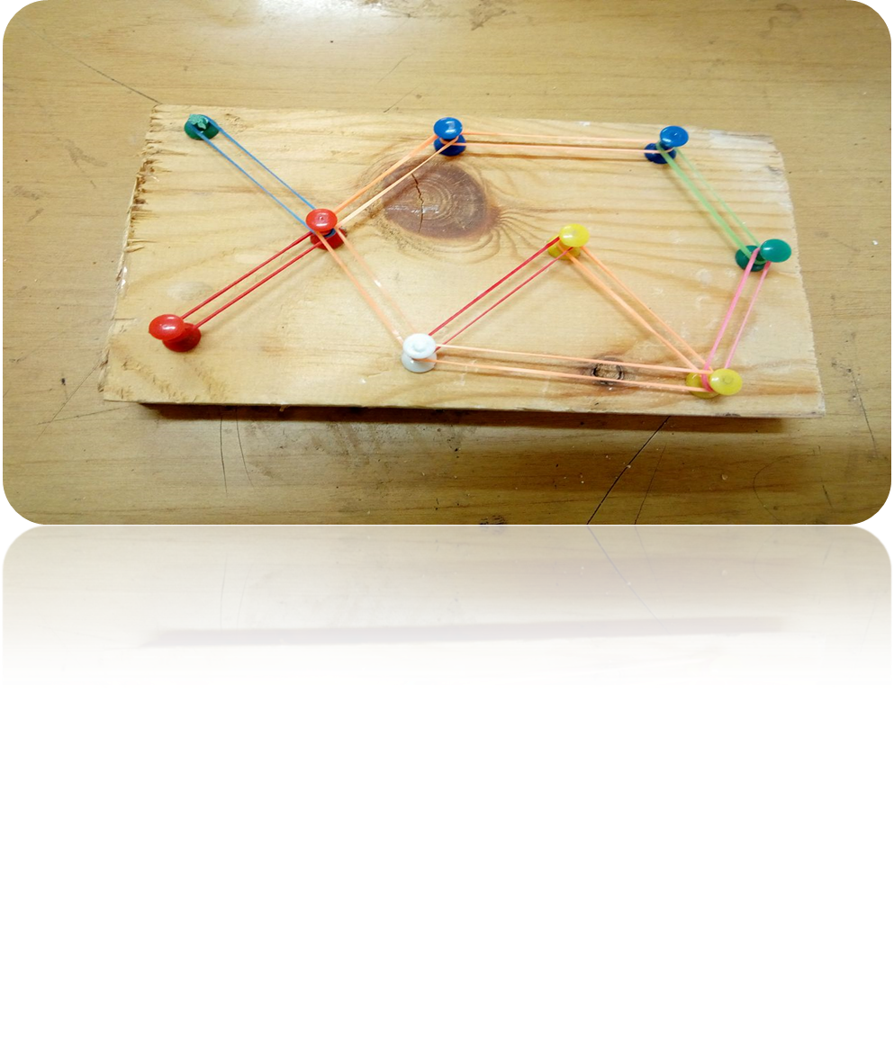
اللوحة الوتدية
تنميه مهارات الاصابع والانامل مطابقه الالوان بالاستيك تكون اشكال هندسية

Slide 7
نشاط القطارة تنميه مهاره الاصابع معرفه الضغط علي الشي المرن خلط الالوان تنميه التميز البصري

Slide 8
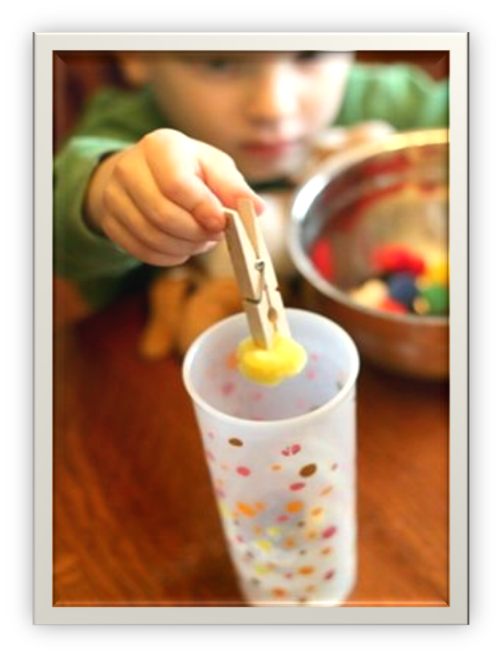
تنمية مهارات القبض و اليد و قوة الضغط

Slide 9
الكتابة
تعتبر الكتابة من المهارات المعقدة لأنها تتطلب عدة مهارات سواء مهارات لغوية و معرفية و إدراكية و حركية و أن تكون جميع هذه المهارات متناسقة مع بعضها و تعمل بطريقة متكاملة

Slide 10
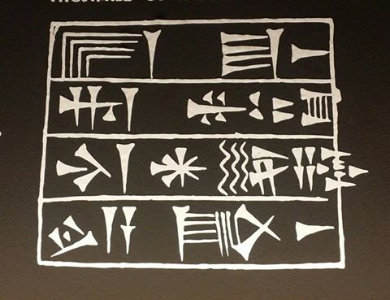
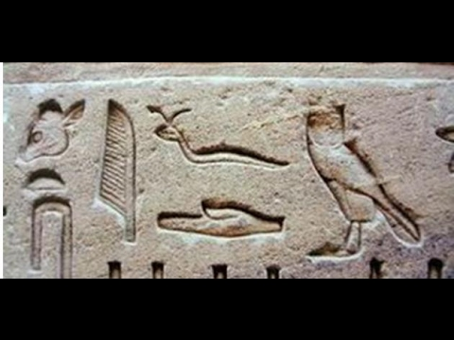
تاريخ ظهور الكتابة
في العصور الحجرية كانت على هيئة رموز و صور الرمز يعني حرف من الحروف لدينا فكانوا يجمعون الحروف لتتشكل الكلمه و بعد ذلك تتشكل الرسالة التي يريدون إيصالها
و بعد ذلك ظهرت الكتابة المسمارية

Slide 11
تطور مسكة القلم عبرالسن و التدخل المبكر

Slide 12
التدريب على مسك القلم
تعليم مشكة القلم الصحيحة
تدريب الطفل على مجموعه من الخطوط
استخدام وسائل مساعده لمسك القلم
استخدام اقلام ذات تصميم معين

Slide 13
تدريب الطفل على مجموعه من الخطوط

Slide 14
استخدام وسائل مساعدة لمسك القلم

Slide 15
استخدام وسائل مساعدة لمسك القلم

Slide 16
احد التقنيات المساعدة لمسك القلم

Slide 17
الطريقة الصحيحة لمسك القلم

Slide 18
طرق التدريب على المسكة الصحيحه

